Slide 1
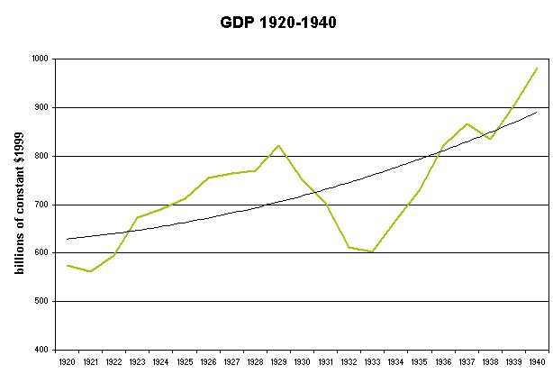
Keynesiánská ekonomie
Reakce na neo-klasickou ekonomii (Y=Y_{P}, u=u*)
Velká deprese 1929-33- ekonomika může přetrvávat v depresi i v ve středním až dlouhém období
- Propad akciového trhu- říjen 1929 o 37 %, mezi 3.9.29 a 8.8.32 o 90 %;
- bankrot 9000 bank
- ↓ of HNP o 30 %,
- ↑u z 3 % na 25 %,
- ↓P o 25 %,
- ↓ zahraničního obchodu o 34 %
- 1933-37 růst HDP, ale
u stále nad 10 %
Notes:
(Oct 24th „Black Thursday“, Oct 25th „Black Friday“ Oct29th „Black Tuesday“- fall by 13 p.p.)
Similarities to current crisis?

Slide 2
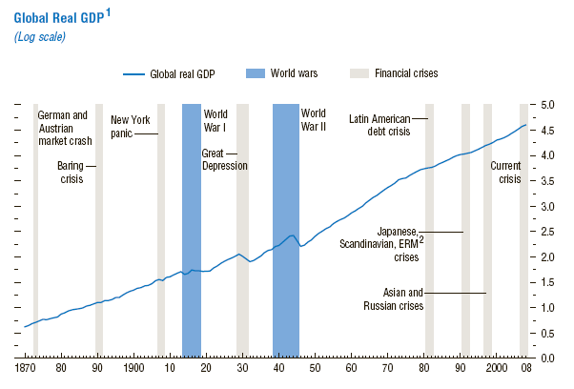
Historie finančních krizí
Source: IMF WEO (Chapter 4)
Notes:
In 1873, the German and Austrian stock markets Collapsed
In 1890, a boom in lending to the Americas came to an end, leading to debt crises in Latin America, notably
Argentina, and to the near failure of the London-based Baring Brothers bank.
In 1907,a fall in copper prices caused financial panic in the United States, with spillovers to a number of
countries in Europe, Latin America, and Asia.
In 1929, a stock market crash in the United States ushered in the Great Depression.
The Latin American crisis began in 1981–82 and set off a nearly decade-long debt crisis across emerging economies.
In 1991–92, real estate and equity price bubbles burst in Scandinavia and Japan, while the exchange rate
mechanism (ERM) in Europe came under pressure.
In 1997–98, the Asian and Russian crises led to widespread capital outflows from emerging economies.

Slide 3
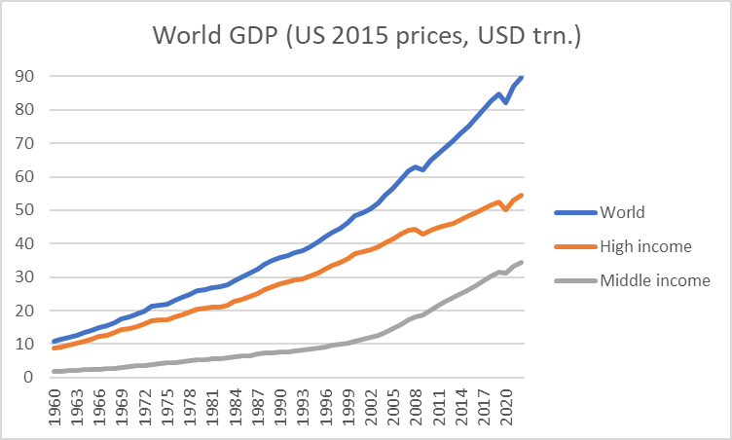

Slide 4
Keynesiánská ekonomie
Změna ekonomické teorie/hospodářské politiky
NEW DEAL (Roosevelt)- 1933-37
Komunistické SSSR v 30tých letech- ekonomický růst- teorie konvergence
Důraz na sociální systém, regulaci finančních trhů (Glass–Steagall Act), růst mezd a cen, podpora odborové organizovanosti (Jimmy Hoffa)
Keynesiánská ekonomie- “Obecná teorie zaměstnanosti, úroku a peněz” (General Theory of Employment, Interest and Money, 1936)
Notes:
John Maynard Keynes se vrátil domů a v roce 1920 napsal knihu s názvem „Ekonomické důsledky míru“. Prodávala se s takovým úspěchem na obou stranách Atlantiku, že překonala úplně všechny rekordy. V ní podrobil diplomatické sbory obou zemí ostré a zdrcující kritice a přesně popsal, kam Versailleský mír povede. Válkou zruinované Německo nebude schopné platit vysoké reparace a jedinou cestou, jak vybřednout z dluhů, bude tištění inflačních peněz. To pochopitelně povede k dalšímu hospodářskému rozvratu, který bude mít zcela opačný výsledek, než byl původní záměr. Trefa do černého. Jeho předpověď se splnila bezezbytku.
V roce 1923 napsal „Traktát o peněžní reformě“, ve kterém varoval před návratem ke zlatému standardu. To by vyvolalo deflační nebezpečí a hospodářskou depresi. Prostě snížení objemu peněz (deflace) při stálé poptávce po penězích a nepružných mzdách povede k tomu, že se na některé účastníky soutěže již prachy nedostanou a budou muset z kola ven. Když je těch, kteří musejí z kola ven příliš mnoho, tak je z toho hospodářská deprese. Tehdejší britský ministr financí Winston Churchill na něho nedal stejně jako premiéři Lloyd a Clemenceau ve Versailles a zlatý standard obnovil roku 1925. Libra byla nadhodnocena vůči dolaru, což prodražovalo anglické zboží na americkém trhu a bylo tudíž neprodejné. Dostal tedy za odměnu brožurku „Ekonomické důsledky pana Churchilla“ a Anglie dostala za odměnu hospodářskou depresi. Zase trefa do černého.
Následujícího roku se oženil s ruskou balerínou Lýdií Lopokovou, hrál karty a ruletu, vedl společenský život a úspěšně spekuloval na burze.

Slide 5
Keynesiánská ekonomie
Předpoklady:
Ekonomika pod úrovní potenciálního produktu
Ceny se nemění
Firmy mohou prodat jakékoli množství výstupu (pokud je po něm poptávka)
Výstup je určen efektivní poptávkou-
Negace neo-klasického Sayova zákona trhů

Slide 6
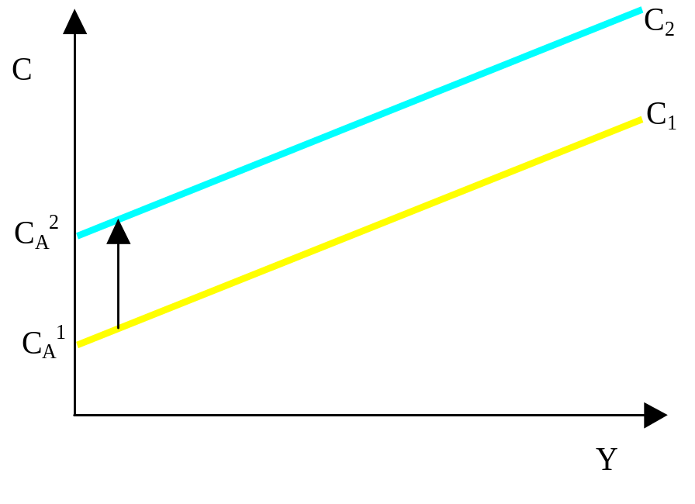
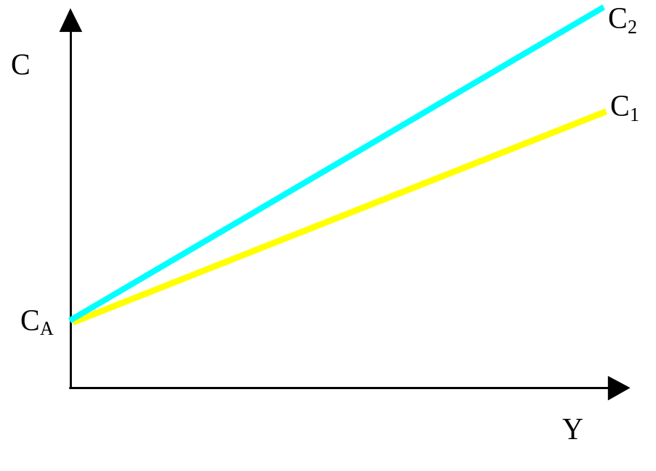
Keynesiánská teorie spotřeby
Spotřeba závisí na výstupu C=C(Y)
(X neoklasika kde C=C(W/P) nebo C=C(MPL))
Lineární spotřební funkce C = C_{A} + c .Y
⇒ MPC=dC / dY = c , APC=C/Y=c+ C_{A} /Y
Úspory
C+S=Y tedy C /Y +S /Y = 1 nebo c+s=1 tedy
S = Y - C = Y - C_{A} + c .Y = - C_{A} + (1-c) . Y= - C_{A} + s . Y

Slide 7
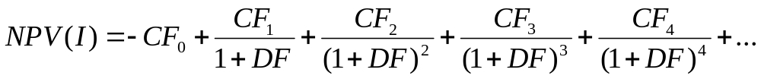
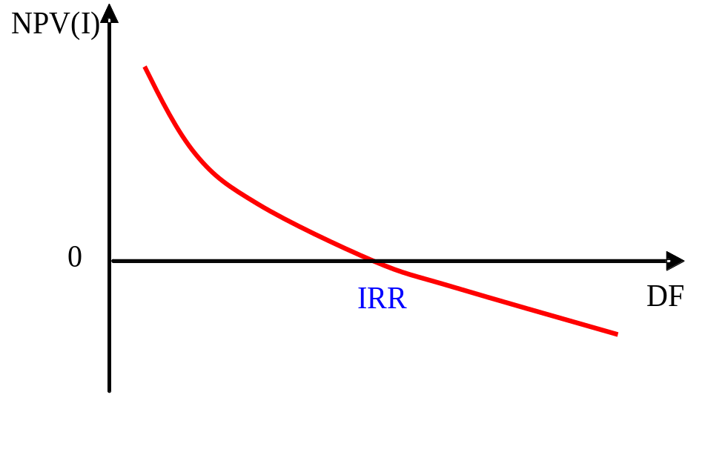
Keynesiánská teorie investic
Neo-klasika: I=I(MPK) , Keynes: obtížné měřit MPK
Investice závisí na očekávaných budoucích cash flows.
Čistá současná hodnota investice (NPV; Net present value)
Internal Rate of Return- takový DF, pro který NPV(I)=0
Pokud IRR>i, investice
bude provedena ⇒ I=I(i)

Slide 8
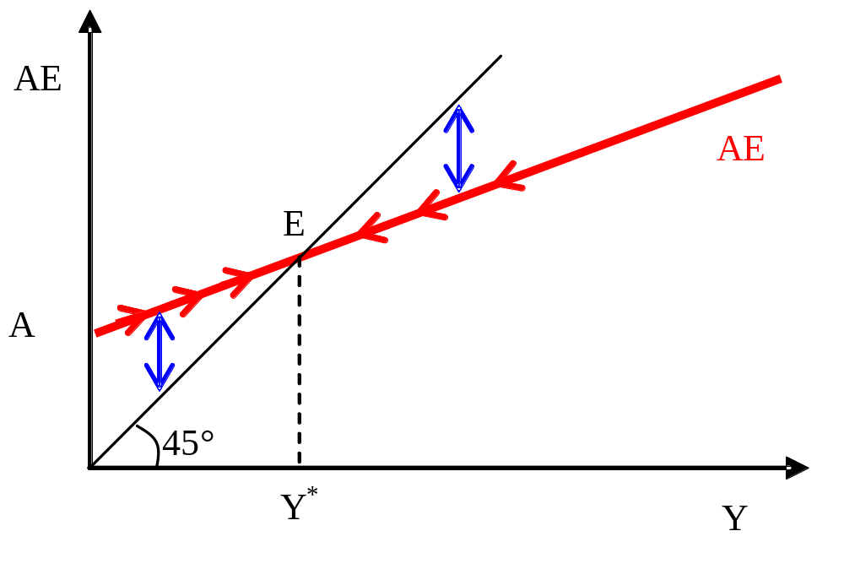
Keynesiánský model Důchod- výdaje
I=I_{A} (předpoklad opustíme v IS-LM modelu)
Efektivní poptávka AE=C+I= C_{A} +c. Y+ I_{A} =A+ c. Y
Rovnovážný výstup AE= Y
Y= A+ c. Y (kde A=C_{A}+I_{A})
Y* = A/(1-c)= α .A

Slide 9
Reakce na nárůst A
AE
AE
2
Δ
A
AE
1
A
2
Δ
Y
-
Δ
A
A
Δ
Y
1
45
°
Y
c= (Δ Y- Δ A) / Δ Y
c. Δ Y = Δ Y- Δ A
(1-c). Δ Y = Δ A
Δ Y = Δ A/(1-c)= α . Δ A

Slide 10
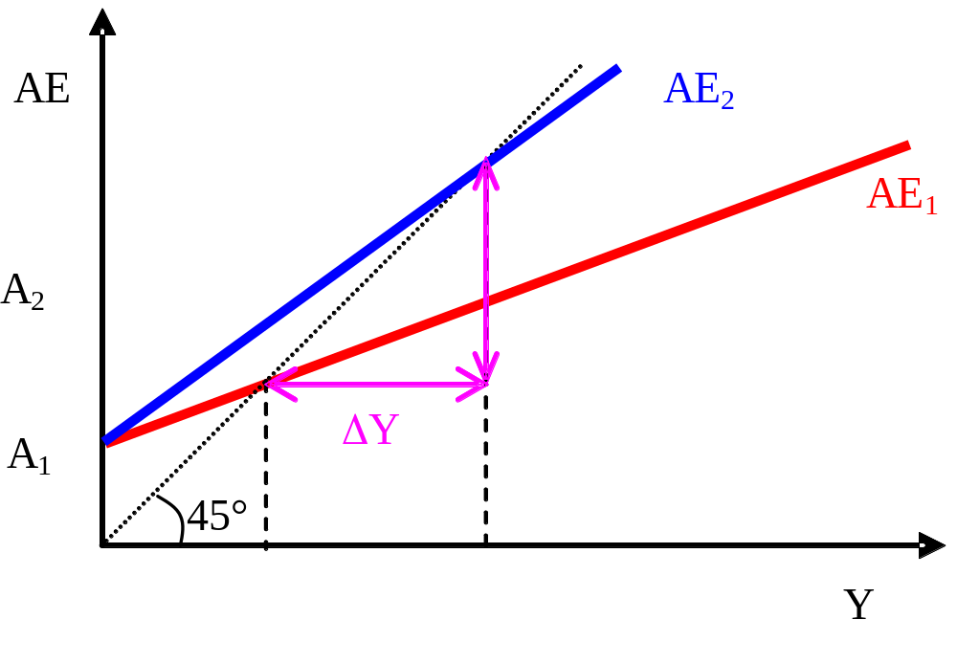
Reakce na nárůst c

Slide 11
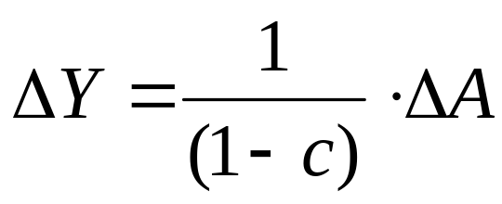
Alternativní algebraické odvození
    t ↑ AD ↑ Y ↑ Y (Cumm)
    1 ΔΑΔΑΔΑ
2c. ΔΑc.ΔΑ (1+c). ΔΑ
3c². ΔΑc². ΔΑ(1+c+c²). ΔΑ
4c³. ΔΑc³. ΔΑ(1+c+c²+c³). ΔΑ
. … … …
Celková změna výstupu:
ΔY = (1+c+c²+c³+ ….. ). ΔΑ
tedy pro 0 < c < 1:
Issue for seminar- alternativní vyjádření přes úspory- rovnovážné úspory; paradox úspor- jak ekonomika zareaguje na nárůst s?

Slide 12
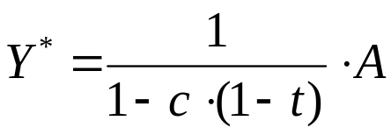
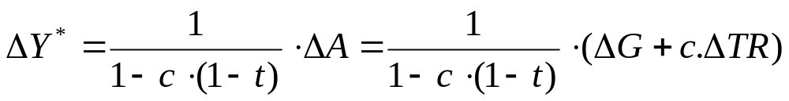
Přidání veřejného sektoru
Vládní výdaje G autonomní
Daně TA = t . Y
Transfery TR autonomní
AE: AE = C + I + G
Spotřební funkce:
C= C_{A} +c. YD = C_{A} +c. (Y- TA+ TR)
AE= C_{A} +c. (Y- t. Y + TR_{A}) + G_{A} + I_{A}
Rovnovážný výstup AE= Y
Y= C_{A} +c. (Y- t. Y + TR_{A}) + G_{A} + I_{A}
kde A=C_{A}+I_{A}+G_{A}+c.TR_{A}

Slide 13
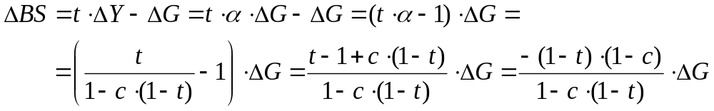
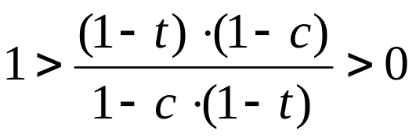
Veřejný sektor
Přebytek rozpočtu BS = TA – G – TR = t. Y – G – TR
Cyklicky očištěný (strukturální) BS BS^{P} = t. Y^{P} – G – TR
BS = t. Y^{P} – G – TR+ (t. Y – t. Y^{P})
Reakce přebytku na ↑G:
BS = t.Y – G – TR
tedy ΔBS negativní, ale menší než ΔG
Issue for Seminar- spočtěte obdobně změny BS pro změny v t TR s použitím obecného vyjádření ΔBS = t. ΔY + Δt . Y – ΔG – ΔTR
Strukturální přebytek
Cyklický přebytek

Slide 14
"Rozpočet by měl být vyvážený, státní pokladna by se měla znovu naplnit, veřejný dluh by se měl snížit, arogance úřednictva by se měla zmírnit a být pod dozorem a pomoc cizím zemím by se měla omezit,
….pokud Řím nemá přijít na mizinu.
Lidé se opět musí naučit pracovat namísto toho, aby žili z veřejné podpory."
Marcus Tullius Cicero v roce 55 před n. l.
Pokročili jsme někam za 2065 let?
"Existují 2 jistoty: daně a smrt." (Benjamin Franklin)
"Lidé potřebují jistoty!" (Bohuslav Sobotka)
„Pokud se to hýbe, zdaňme to. Pokud se to stále ještě hýbe, regulujme to. Pokud se to přestane hýbat, dotujme to.“ R. Regan

Slide 15
Multiplikátor vyrovnaného rozpočtu
BS = TA – G – TR ,tedy ΔBS = ΔTA – ΔG – ΔTR
Aby zůstalo ΔBS = 0, musí být ΔTA = ΔG
AE= C_{A} + c . ( Y – TA + TR) + I_{A} + G_{A}
ΔAE = c . (ΔY – ΔTA ) + ΔG
Podmínka rovnováhy ΔY = ΔAE tedy:
ΔY = c . (ΔY – ΔTA ) + ΔG
Substituujeme za ΔTA = ΔG:
ΔY . ( 1 – c ) = ΔG . ( 1 – c )
ΔY = ΔG
α = ΔY / ΔG = 1

Slide 16
Pravidla rozpočtové odpovědnosti (evropská)
a) dluhové pravidlo – (i) dluh/ HDP pod 60 % (55 %)
(ii) neplatí (i), ale dluh/HDP klesá 3Y alespoň o 1/20;
b) deficitní pravidlo – (i) deficit sektoru vládních institucí nižší 3 %, (ii) neplatí (i), odchylka malá (0,5 % HDP) a jen jeden rok;
c) pravidlo strukturálního salda – (i) je strukturální saldo sektoru vládních institucí vyšší, než střednědobý rozpočtový cíl (MTO )
(ii) MTO nebyl dosažen, ale změna strukturální bilance >0,5%;
d) výdajové pravidlo – (i) roční tempo růstu reálných upravených výdajů sektoru vládních institucí nižší než 10Y průměr tempa růstu Y^{P}_{nom} sníženého o konvergenční doložku.

Slide 17
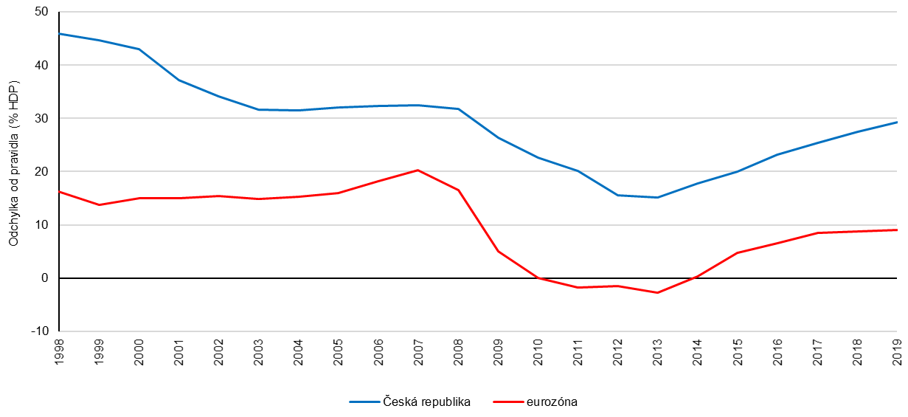
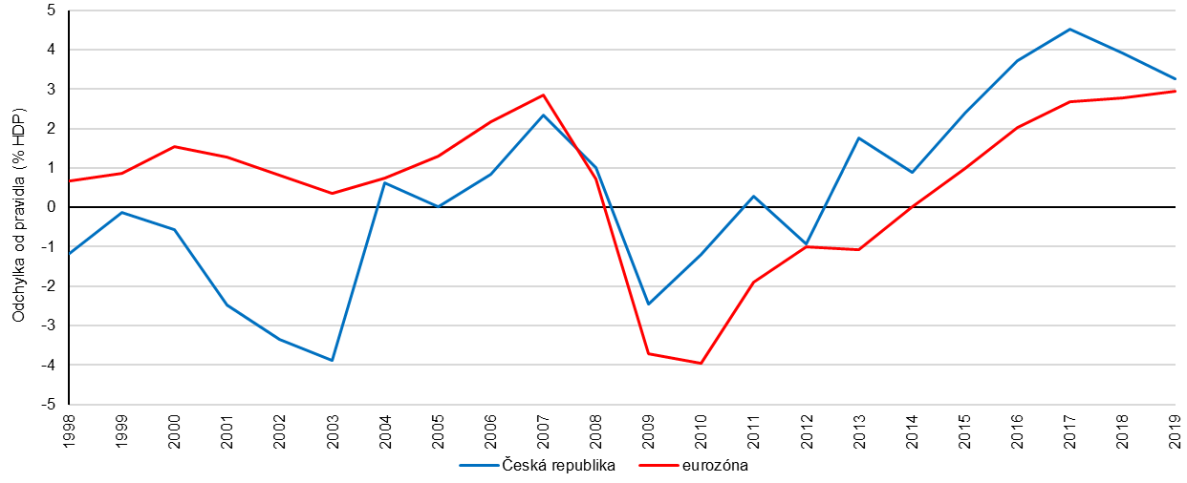
Pravidla rozpočtové odpovědnosti- dluhové a deficitní

Slide 18
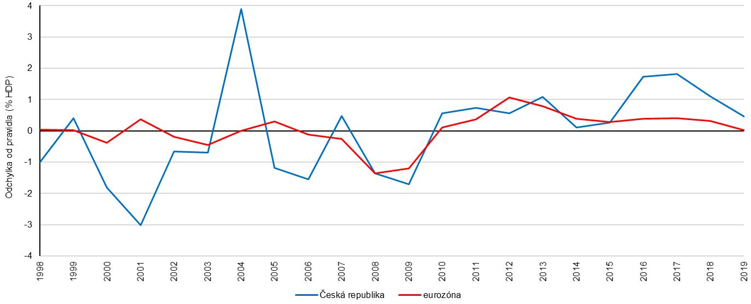
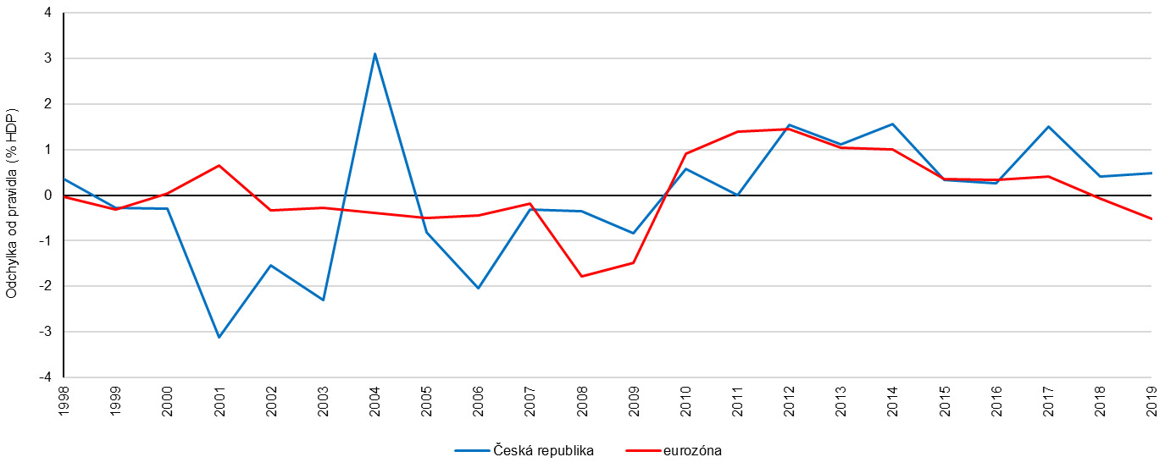
Pravidla rozpočtové odpovědnosti- strukturální d. a výdajové

Slide 19
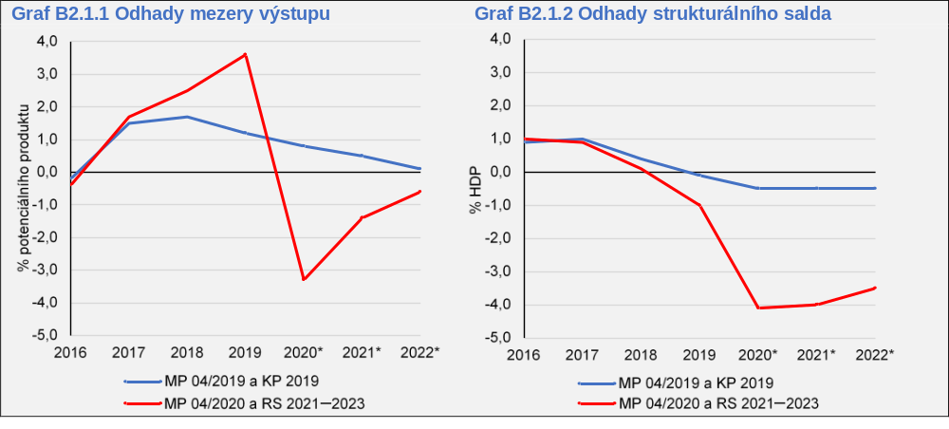

Slide 20
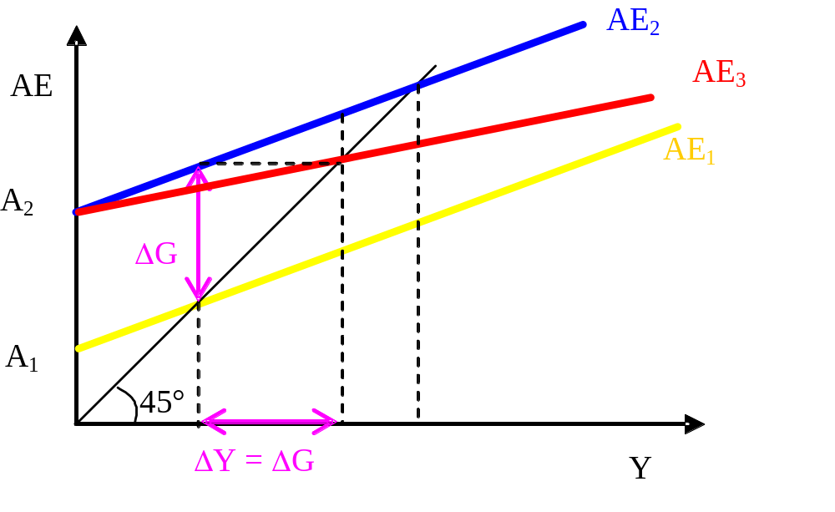
Multiplikátor vyrovnaného rozpočtu
Issue for Seminar- spočítejte multiplikátor vyrovnaného rozpočtu pro současné změny TR a TA, změny TR a změny G

Slide 21
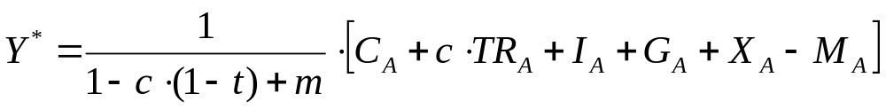
Zahrnutí zahraničí
Modifikace AE:
  AE = C + I + G + NX
kde
NX = X – M = X_{A} – ( M_{A} + m . Y)
V rovnováze
Y = C_{A} + c . ( 1 – t ) .Y + c. TR + I_{A} + G_{A} + X_{A} – ( M_{A} + m . Y)
tedy

Slide 22
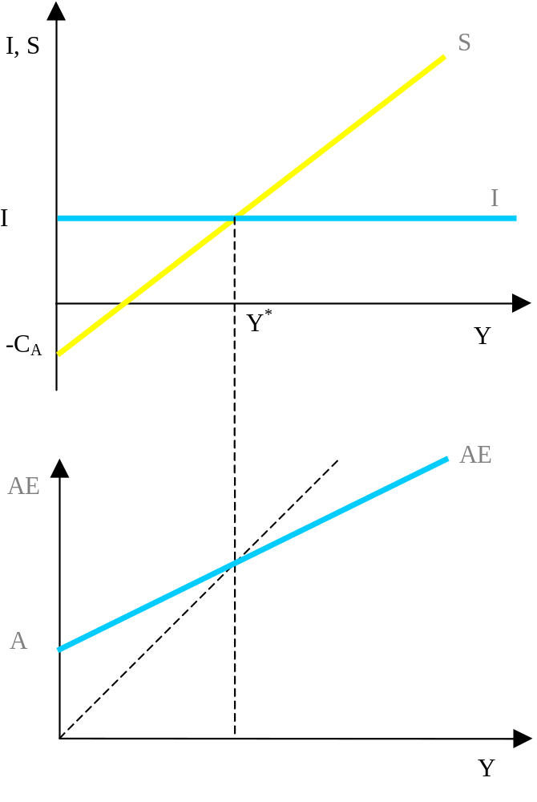
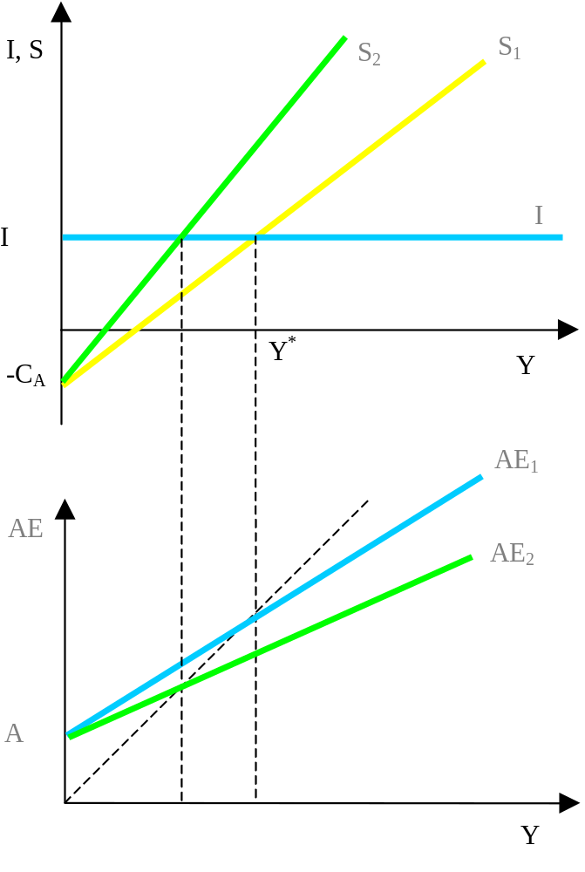
Alternativa s úsporami
S = Y – C = Y – C_{A} – c. Y = – C_{A} + (1– c) . Y= – C_{A} + s . Y

Slide 23
IS-LM Model
John Hicks, 1937
IS-LM model rozšiřuje model „Důchod- výdaje “- podobné základní předpoklady- Y určen efektivní poptávkou, Y pod úrovní potencálu, konstantní P (tedy i=r), krátké období (žádné změny v bohatství vzhledem k úsporám), vláda (a centrální banka) plně určují G a peněžní nabídku...
Křivka IS- Investment- Savings- rovnováha na trhu zboží nebo,
- rovnováha na trhu úspor
Křivka LM- Liquidity- Money- rovnováha na trhu peněz (L=M_{S} )
Co je nového?- Investice závislé na úrokové míře (I= I(i))
- úroková míra určena na trhu peněz - Keynesova teorie poptávky po penězích (Teorie preference likvidity)

Slide 24


Teorie preference likvidity
Keynesova teorie poptávky po penězích
Změny oproti neoklasice- reálná poptávky po penězích – M/P reálné peněžní zůstatky
Neoklasika- pouze transakční motiv držby peněz; Keynes přidává další motivy:
    opatrnostní motiv (náklady příležitosti =úroková sazba)
- nechceme propást dobrou příležitost ke koupi
- nechceme platit pokutu za nelikviditu (přečerpání účtu)
    spekulativní motiv- peníze jako specifické aktivum
Finální výsledek- poptávka po penězích závisí na úrokové míře
L = L_{T} ( Y ) + L_{O} ( Y ; i ) + L_{S} ( Y ; i ) = L ( Y ; i )
Problém- jak separovat spekulativní a transakční poptávku po penězích?

Slide 25
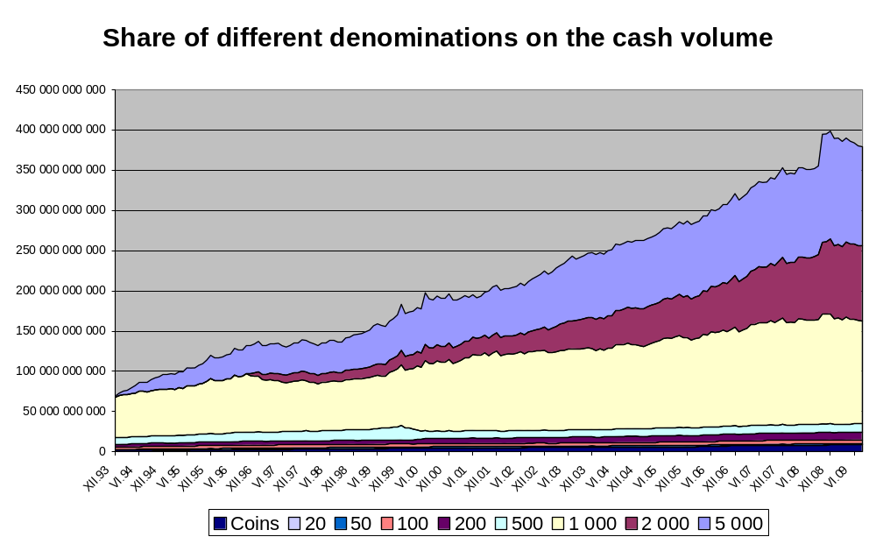

Slide 26
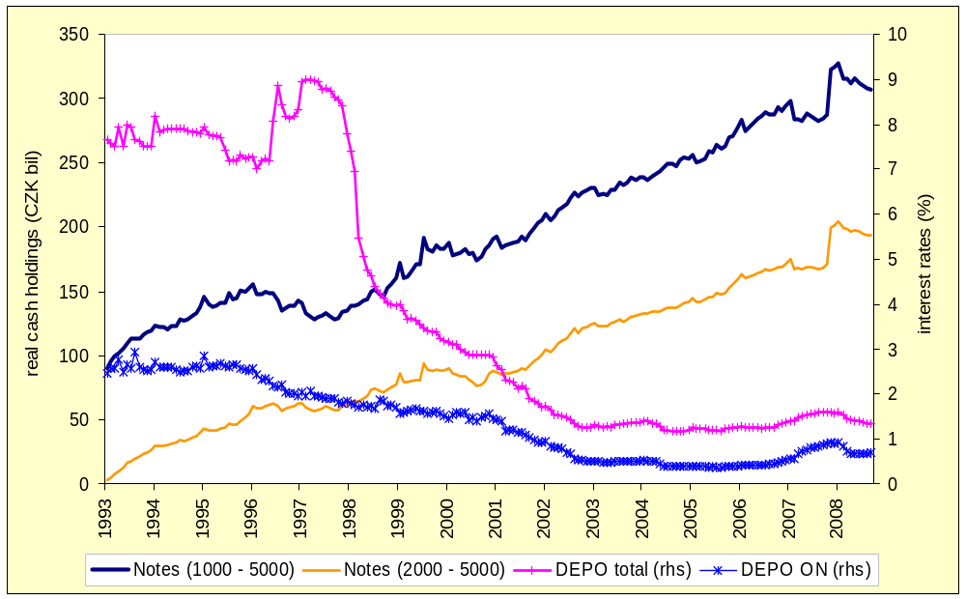
Spekulativní motiv a úrokové míry

Slide 27
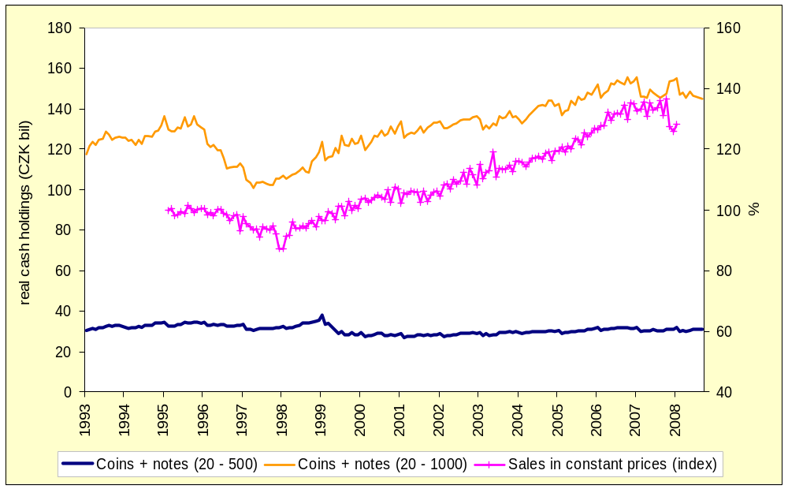
Transakční motiv

Slide 28
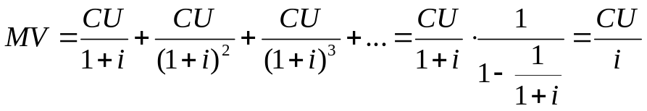
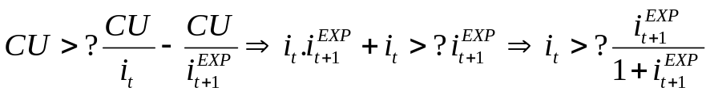
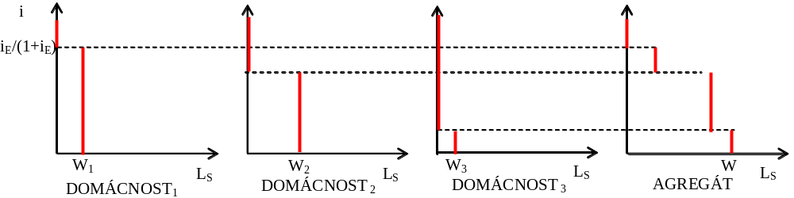
Teorie preference likvidity- spekulativní motiv
Domácnosti drží aktiva v různých aktivech podle jejich kritérií (očekáváný výnos, riziko, likvidita...)
2 druhy aktiv- Peníze (M) a Obligace (B); W=M+B
Neoklasika-L_{S}>0 není racionální protože peníze nenesou žádný úrok
Na druhou stranu výhody peněz: zahrnují malé riziko, vysokou likviditu
Reprezentativní obligace- Perpetuita (CU kupon, i- úroková míra, MV- cena);
Běžný výnos vs. Očekávaná kapitálová ztráta

Slide 29
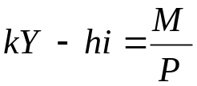
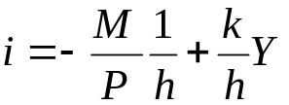
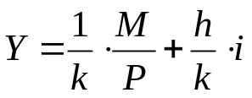
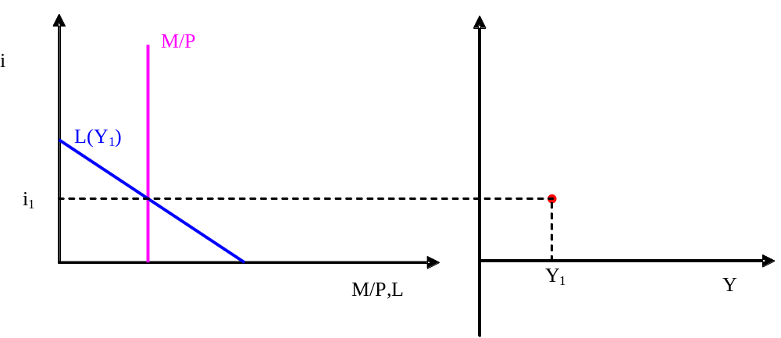
Křivka LM
kombinace nominální úrokové míry (i) a důchodu (Y), pro které se nabídka peněz rovná poptávce po nich (rovnováha na trhu peněz)
Formalizace- L(Y;i )=M_{S}:
Tedy křivka LM
nebo

Slide 30
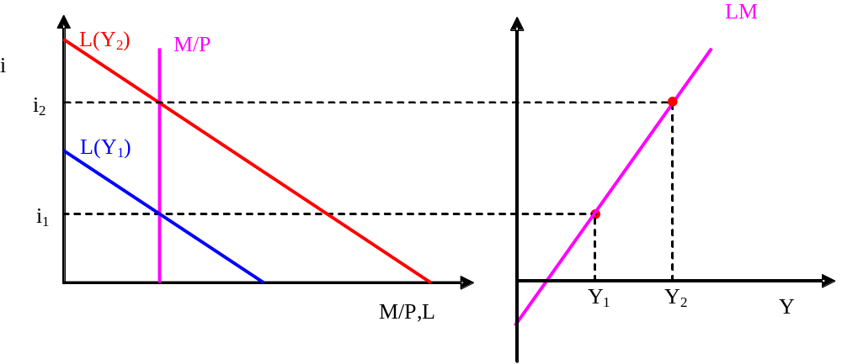
Křivka LM
kombinace nominální úrokové míry (i) a důchodu (Y), pro které se nabídka peněz rovná poptávce po nich (rovnováha na trhu peněz)
Formalizace- L(Y;i )=M_{S}:
Tedy křivka LM
nebo

Slide 31
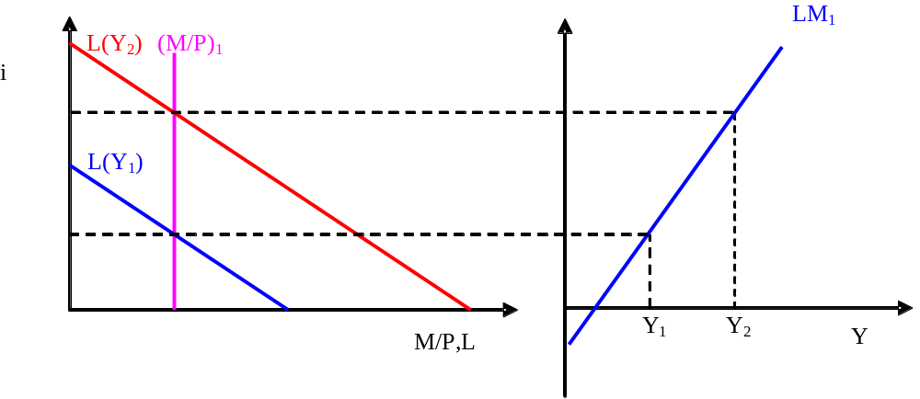
Posuny křivky LM
Dány změnami reálných peněžních zůstatků M/P- nárůst M/P:
        horizontální posun doprava o 1/k . Δ M/ P
        vertikální posun dolů o 1/h . Δ M/ P

Slide 32
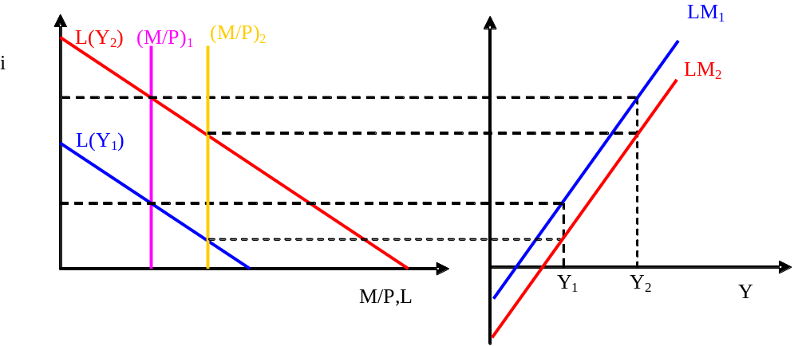
Posuny křivky LM
Dány změnami reálných peněžních zůstatků M/P- nárůst M/P:
        horizontální posun doprava o 1/k . Δ M/ P
        vertikální posun dolů o 1/h . Δ M/ P

Slide 33
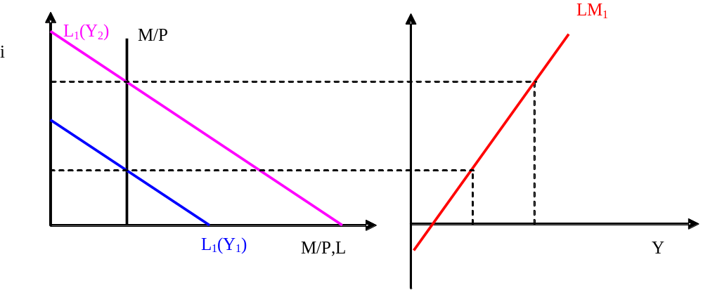
Sklon křivky LM
Pokles k

Slide 34
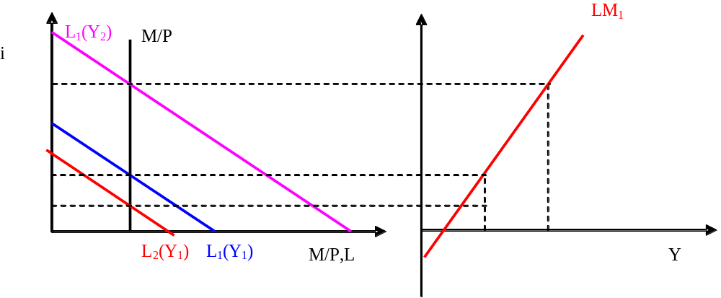
Sklon křivky LM
Pokles k

Slide 35
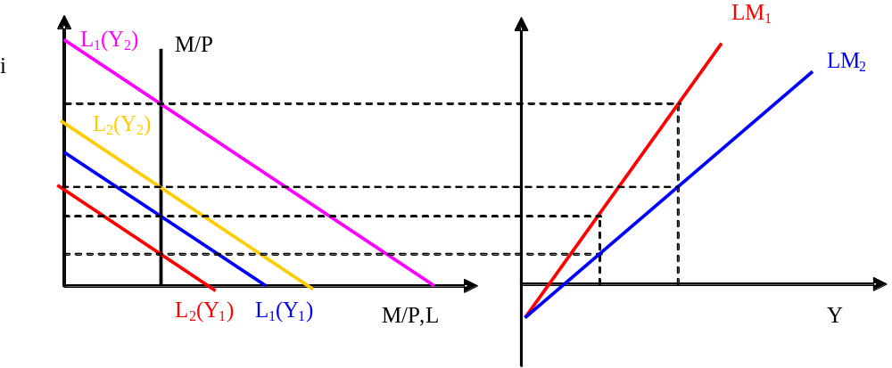
Sklon křivky LM
Pokles k

Slide 36
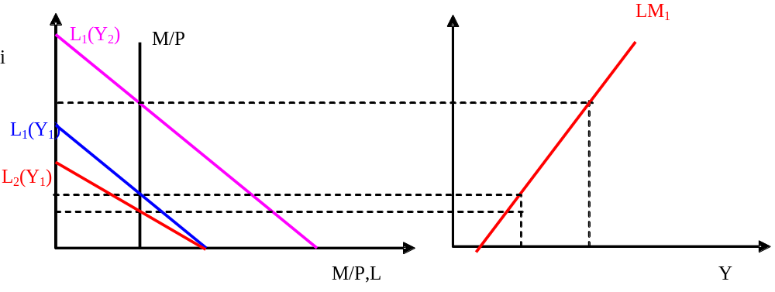
Sklon křivky LM
Pokles k
Nárůst h

Slide 37
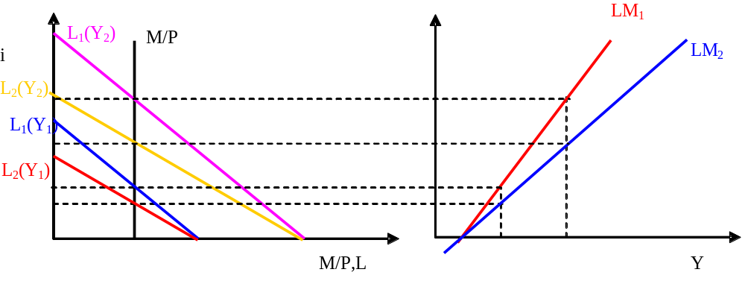
Sklon křivky LM
Pokles k
Nárůst h

Slide 38
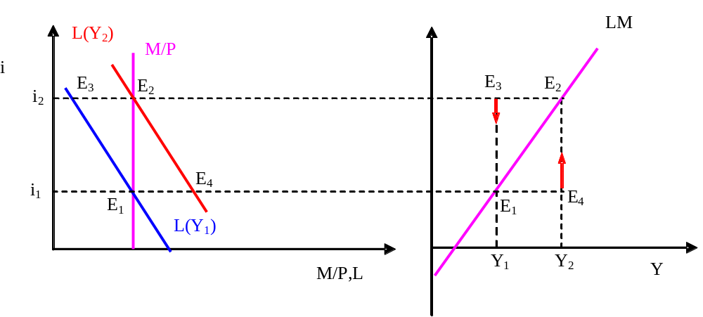
Body mimo křivku LM
V bodě E₃ přebytečná nabídka peněz (Excess Supply of Money- ESM)
- pokles i
V bodě E₄ přebytečná poptávka po penězích (Excess Demand for Money- EDM) - nárůst i

Slide 39
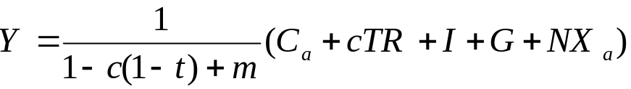
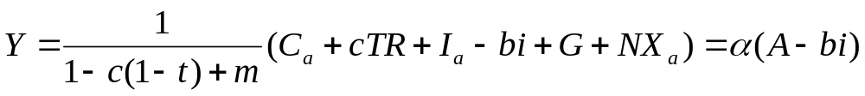
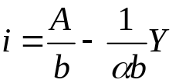
Křivka IS
Kombinace nominální úrokové míry (i) a důchodu (Y), pro které se očekávané výdaje rovnají výstupu (ex ante)
Formalizace:
Z modelu „Důchod- výdaje “
Investice I = I_{a} - bi
nebo

Slide 40
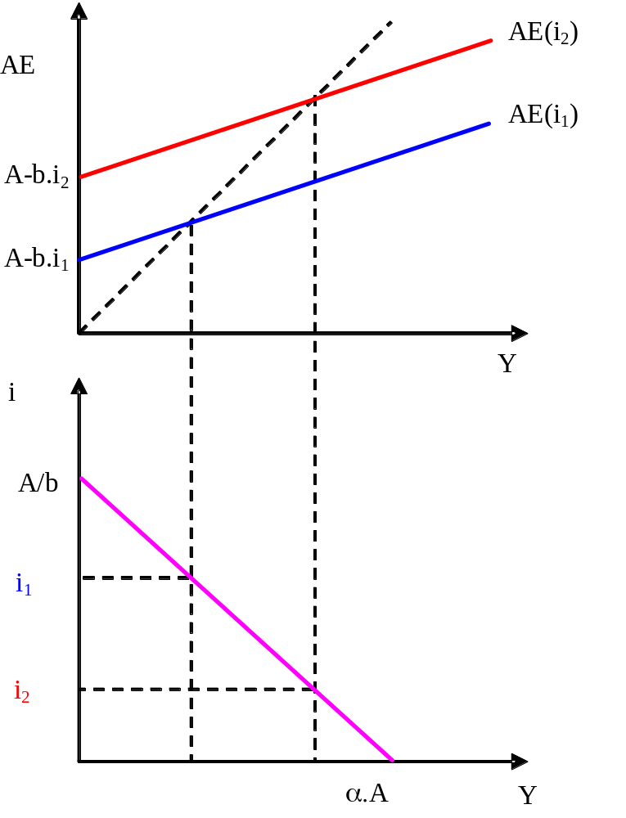
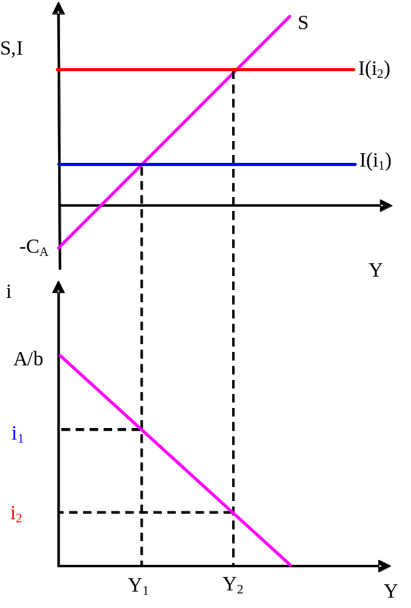
Křivka IS- 2 Alternativní odvození

Slide 41
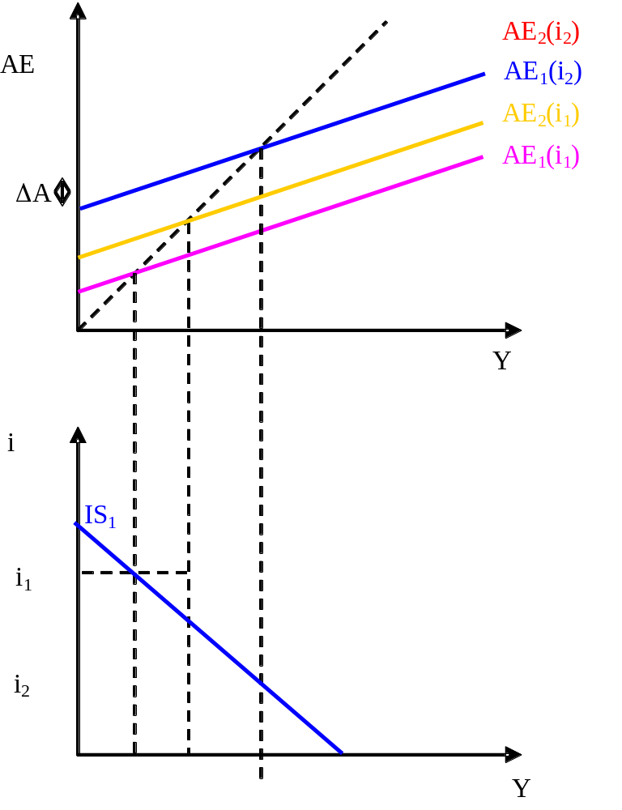
Křivka IS- pozice
Úroveň dána A / b
Nárůst A (nebo G)⇒ paralelní horizontální posun křivky IS o
. Δ A
Nebo paralelní vertikální posun křivky IS o
1/b . Δ A

Slide 42
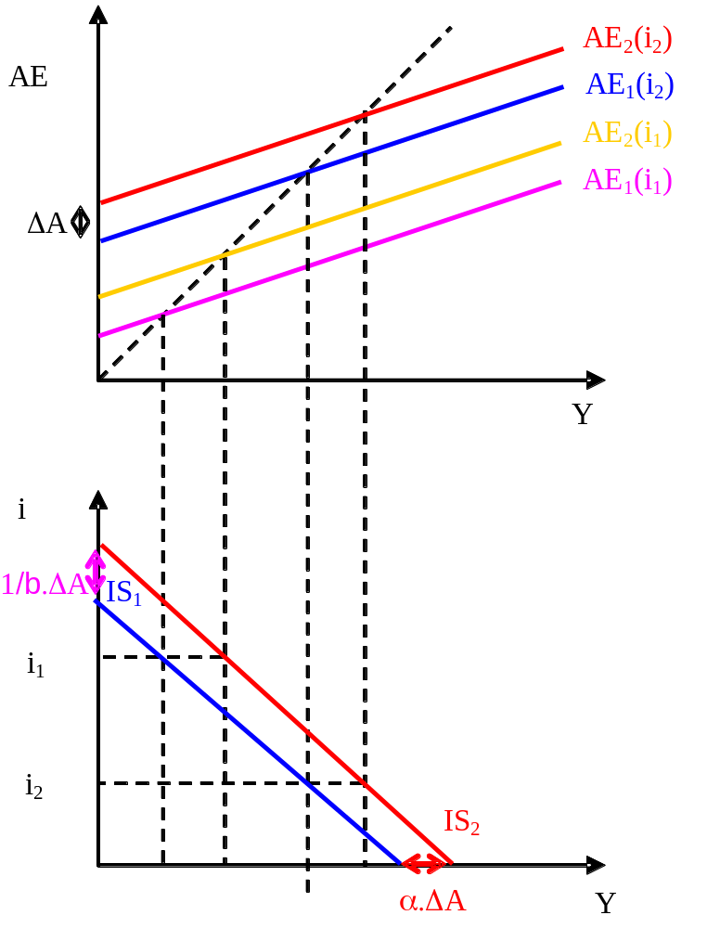
Křivka IS- pozice
Úroveň dána A / b
Nárůst A (nebo G)⇒ paralelní horizontální posun křivky IS o
. Δ A
Nebo paralelní vertkiální posun křivky IS o
1/b . Δ A

Slide 43
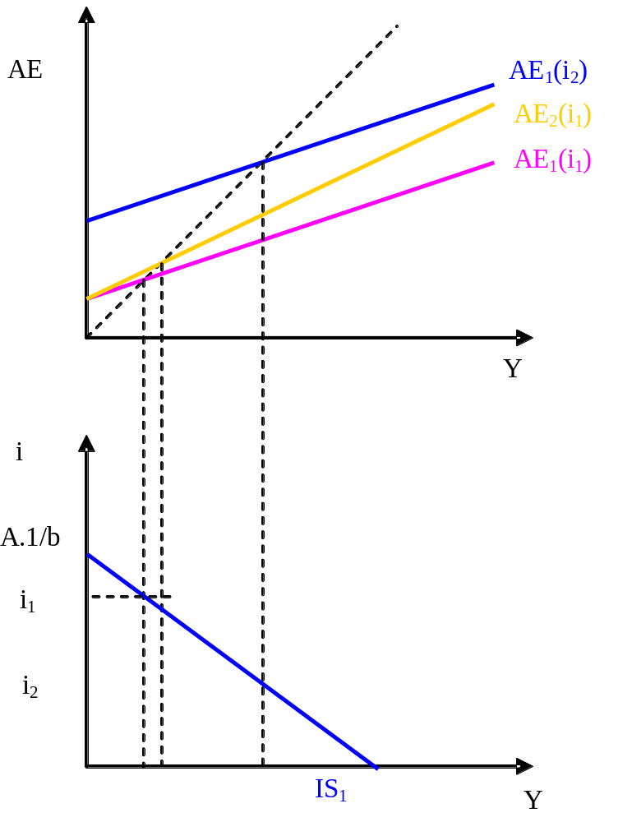
Křivka IS- Sklon
Sklon dán koeficientem 1 / (α . b)
Nárůst α

Slide 44

Křivka IS- Sklon
Sklon dán koeficientem 1 / (α . b)
Nárůst α

Slide 45

Křivka IS- Sklon
Sklon dán koeficientem 1 / (α . b)
Nárůst α Nárůst b

Slide 46

Křivka IS- Sklon
Sklon dán koeficientem 1 / (α . b)
Nárůst α Nárůst b

Slide 47

Body mimo křivku IS
V bodě E₃ přebytečná nabídka zboží (Excess Supply of Goods- ESG) ⇒ pokles Y
V bodě E₄ přebytečná poptávka po zboží (Excess Demand for Goods- EDG) ⇒ růst Y

Slide 48





Celkový model I
Vytlačování investic vládními výdaji
Křivka IS:
Y= α . (A – b. i )
Křivka LM:
Subsituce za i do křivky IS:

Slide 49


Celkový model II
Monetární expanze
Křivka IS:
Y= α . (A – b. i )
Křivka LM:
Subsituce za i do křivky IS:

Slide 50










Celkový model III
γ- multiplikátor fiskální politiky:
β- multiplikátor měnové politiky:
Citlivostní analýza:

Slide 51
Celkový model IV
γ- multiplikátor fiskální politiky:
β- multiplikátor monetární politiky:
Speciální případy:
  Past likvidity: h→∞ tedy křivka LM horizontální; γ→α, β→0
  Past investic: b→0 tedy křivka IS vertikální; γ→α, β→0
  Klasický případ: h→0 tedy křivka LM vertikální; γ→0, β→1/k
  Námět pro seminář: S užitím výše uvedených výrazů pro γ a β, spočítejte jejich limity pro speciální případy (pasti)

Slide 52


Celkový model V
„Koordinace politik“
„Boj fiskální a měnové politiky “

Slide 53



Speciální případy
Past likvidity:
Past investic:
Klasický případ:
Tedy
-Past likvidity+ past investic- maximálně efektivní fiskální politika, monetární politika neúčinná
-„Klasický případ”- maximálně efektivní monetární politika, fiskální politika neúčinná

Slide 54
Body mimo křivku LM
V bodě E₃ přebytečná nabídka peněz (Excess Supply of Money- ESM)
- pokles i
V bodě E₄ přebytečná poptávka po penězích (Excess Demand for Money- EDM) - nárůst i

Slide 55
Body mimo křivku IS
V bodě E₃ přebytečná nabídka zboží (Excess Supply of Goods- ESG) ⇒ pokles Y
V bodě E₄ přebytečná poptávka po zboží (Excess Demand for Goods- EDG) ⇒ růst Y

Slide 56




Body mimo křivky IS-LM- Dynamika modelu
Rovnováha: Body mimo ekvilibrium:
Dynamika obecně: Dynamika pro rychlý trh peněz:

